Slide 1
STRUKTURE PODATAKA I ALGORITMI
- B-STABLA -
Elektrotehnički fakultet, Banja Luka
SPA 2019

Slide 2
B-stabla
Problemi sa stablom m -arnog pretraživanja:
  popunjenost
  nebalansiranost
B-stabla (Bayer, McCreight – 1972. godine)
Definicija B-stabla reda m:
  stablo m -arnog pretraživanja
  korijen (ako nije list) ima najmanje dva podstabla
  čvorovi grananja imaju najmanje ⌈m/2⌉ podstabala – ovim se poboljšava iskorišćenost prostora i smanjuje se broj nivoa
  listovi imaju najmanje ⌈m/2⌉ - 1 ključeva
  svi listovi na istom nivou – obezbjeđuje balansiranost
SPA 2019
B-stabla

Slide 3
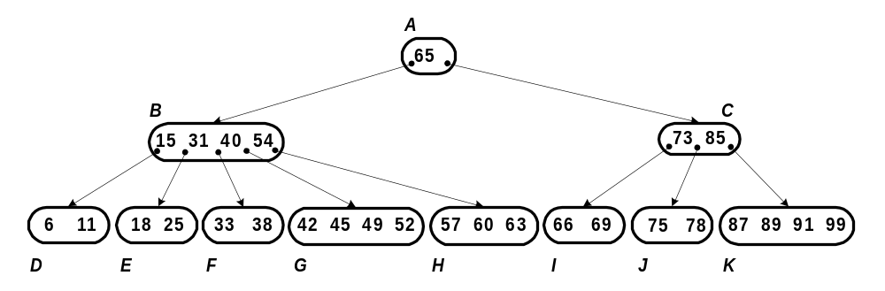
B-stabla
Osobine:
  garantovana 50% popunjenost i balansiranost
  relativno jeftino održavanje
Indeksne strukture u datotekama
SPA 2019
B-stabla

Slide 4
Operacije
Pretraživanje kao u stablu m -arnog pretraživanja
  uspješno može da se završi na bilo kom nivou
  neuspješno se završava u listovima
Garantovane performanse
h
n ≥ 1 + (∑ 2⌈m/2⌉^{i-1})(⌈m/2⌉ - 1)
i=1
h
∑ ⌈m/2⌉^{i-1} = (⌈m/2⌉^{h} - 1)/(⌈m/2⌉ - 1)
i=1
n ≥ 1 + 2(⌈m/2⌉^{h} - 1)
n + 1 ≥ 2⌈m/2⌉^{h}
h ≤ log_{⌈m/2⌉}(n+1)/2
SPA 2019
B-stabla

Slide 5
Operacije
Umetanje
  garantovana 50% popunjenost i balansiranost
  relativno jeftino održavanje
Algoritam
  pokušava umetanje u list
  ako list nije pun, umetanje uz pomeranje većih (sortiranje)
  ako je pun, prelamanje (list je pun ako je broj ključeva u njemu jednak m-1, gdje m predstavlja red stabla)
Prelom
  manji ključevi idu stari list
  veći ključevi idu u novi list
  srednji ključ (na poziciji ⌈m/2⌉ ) migrira kod oca
  eventualna propagacija do korijena i njegov prelom
SPA 2019
B-stabla

Slide 6
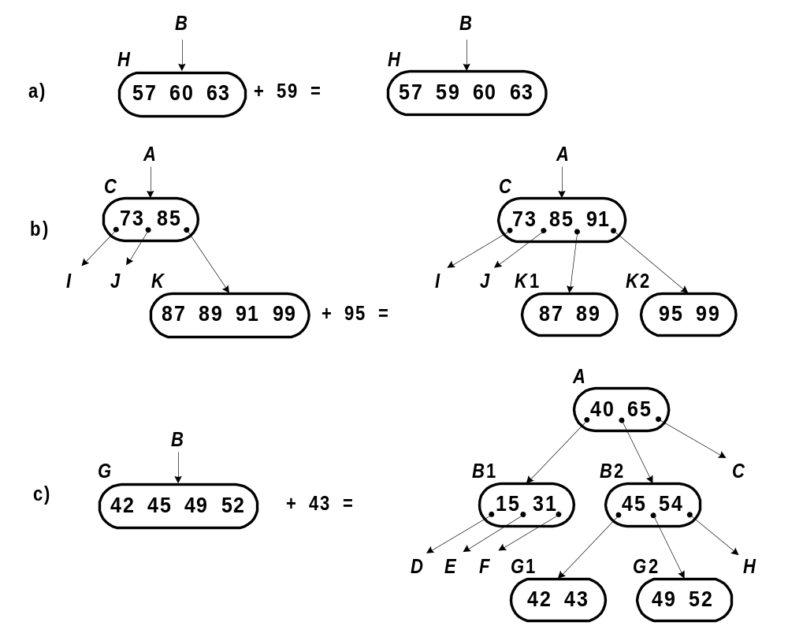
B-stabla
Stablo reda 5 – slučaj: broj ključeva u listu je manji od 4
i c) Stablo reda 5 – slučaj: broj ključeva u listu je jednak 4 - prelom
SPA 2019
B-stabla

Slide 7
Performanse
Razlike od stabla m -arnog pretraživanja
  raste odozdo nagore
  čvorovi na gornjim nivoima obično nisu puni
  pretraživanje malo duže (manje ključeva oko korijena)
  garantovane performanse
  najgori slučaj oko 3h obraćanja disku
Maksimalna vjerovatnoća preloma –
broj preloma/min broj ključeva
(n – 2) / (1 + (n - 1)(⌈m/2⌉ - 1))
1 / (⌈m/2⌉ - 1)
SPA 2019
B-stabla

Slide 8
Operacije
Brisanje iz lista
  ukloni se ključ
  ako ostane bar ⌈m/2⌉ - 1 ključeva, samo pomjeranje
  ako nema dovoljno, proba da preuzme jedan ključ
  od desnog ili lijevog brata posredno preko oca
  ako ne može da se preuzme – spajanje (inverzno prelomu)
  list + lijevi (ili desni) brat + razdvojni ključ iz oca
  (⌈m/2⌉ - 2) + (⌈m/2⌉ - 1) + 1 <= m – 1
  eventualna propagacija do korijena
Brisanje iz čvora grananja
  ključ zamijeni mesto sa svojim sljedbenikom
  brisanje iz lista
SPA 2019
B-stabla

Slide 9
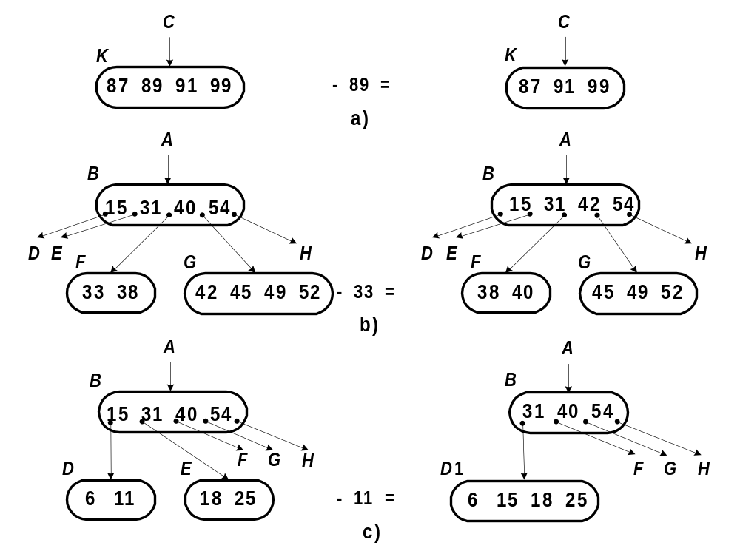
Operacije
SPA 2019
B-stabla

Slide 10
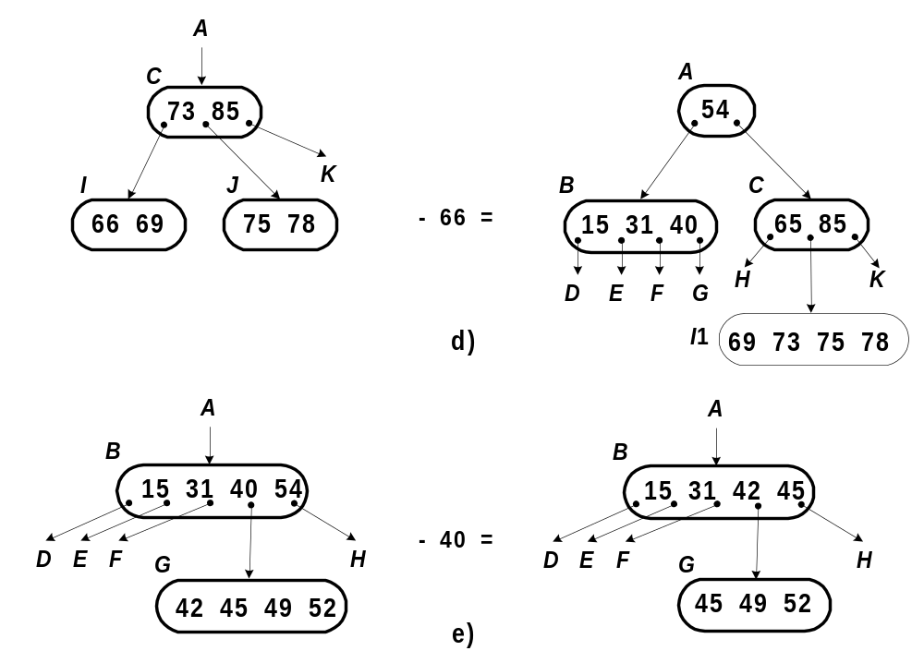
Operacije
SPA 2019
B-stabla

Slide 11
Performanse
Iste kao kod umetanja
Optimizacije brisanja bez fizičkog uklanjanja
Iskorišćenje prostora bolje (oko 70%)
Čvorovi oko korijena u baferima
SPA 2019
B-stabla

Slide 12
Primjer
U B-stablo ubacuju se sljedeći elementi:
C N G A H E K Q M F W L T Z D P R X Y S
A zatim se brišu sljedeći elementi:
H T R E
Simulacija na https://www.cs.usfca.edu/~galles/visualization/BTree.html
SPA 2019
B-stabla

Slide 13



Primjer
Ubacivanje A C G N:
Ubacivanje H dovodi do preloma:
Ubacivanje E K Q
SPA 2019
B-stabla

Slide 14


Primjer
Ubacivanje M dovodi do preloma:
Ubacivanje F W L T:
SPA 2019
B-stabla

Slide 15


Primjer
Ubacivanje Z dovodi do preloma:
Ubacivanje D dovodi do preloma:
SPA 2019
B-stabla

Slide 16

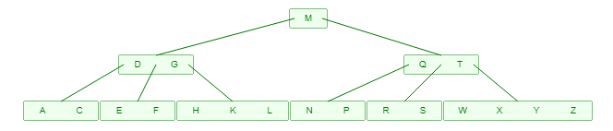
Primjer
Ubacivanje P R X Y:
Ubacivanje S dovodi do preloma:
SPA 2019
B-stabla

Slide 17
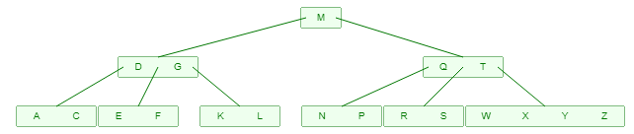
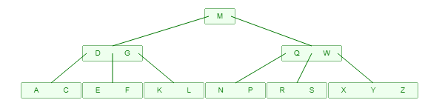
Primjer
Brisanje H:
Brisanje T:
SPA 2019
B-stabla

Slide 18
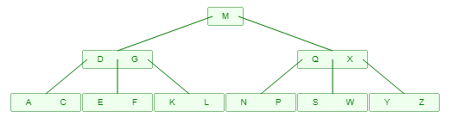

Primjer
Brisanje R:
Brisanje T:
SPA 2019
B-stabla

Slide 19
B*-stabla
Najskuplji dio umetanja u B-stablu - prelom
Ideja
  što više odložiti prelom
  redistribucija ključeva među braćom ⇒ B*-stablo
Definicija B*-stabla reda m:
  stablo m -arnog pretraživanja
  svaki čvor, osim korijena, ima najviše m podstabala
  svaki čvor, osim korijena i listova,
  ima najmanje (2m -1)/3 podstabala
  korijen ima od 2 do 2⌊(2m -2)/3⌋+1 podstabla
  svi listovi na istom nivou
  čvor, ako nije list, sa k podstabala ima k -1 ključeva
SPA 2019
B*-stabla

Slide 20
Operacije
Minimalna popunjenost oko 2/3
Pretraživanje kao i u B-stablu
Umetanje
  kada je list pun, pokušava se “prelivanje”
  sa desnim ili lijevim bratom
  list (m-1)+brat(j)+umetnuti ključ + razdvojni ključ
  ⌊(m + j + 1)/ 2⌋ + 1- vi ključ je razdvojni
  ako ne može “prelivanje”, onda prelom 2-na-3
  ⌊(2m -2)/3⌋, ⌊(2m -1)/3⌋, ⌊(2m /3⌋ ključeva,
  2 razdvojna ključa
  može propagacija do korena
SPA 2019
B*-stabla

Slide 21
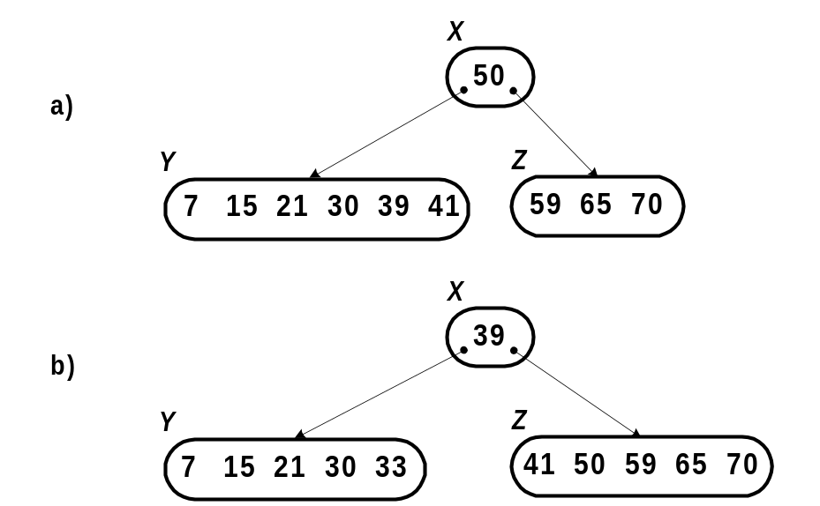
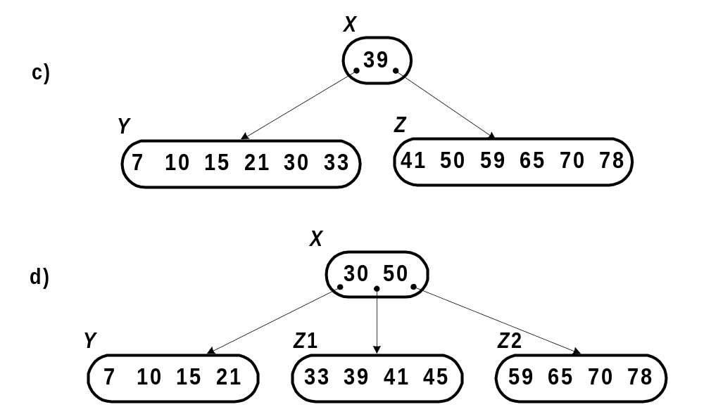
Operacije
Pri brisanju spajanje 3-u-2
U odnosu na B-stabla
  bolja popunjenost
  manja visina, efikasnije operacije
+10 +78
+33
+45
SPA 2019
B*-stabla

Slide 22
B+-stabla
Problem – sekvencijalni pristup ⇒ B+-stabla
Čvorovi grananja:
  svaki ključ razdvaja dva pokazivača p_{i-1}K_{i} p_{i}
  ali nema fizičkih adresa zapisa
  najviše m , a najmanje ⌊m /2⌋ podstabala (korijen – min 2 podstabla)
  ključevi u čvoru uređeni - K_{i} < K_{j} ako je i < j
  K_{i} < K_{x} ≤ K_{i+1} u podstablu T_{i}
Listovi:
  najmanje ⌊m /2⌋ ključeva u uređenom poretku
  uz ključ, fizička adresa odgovarajućeg zapisa
  svi listovi na istoj dubini
  listovi uvezani u ulančanu listu po poretku ključeva
SPA 2019
B+-stabla

Slide 23
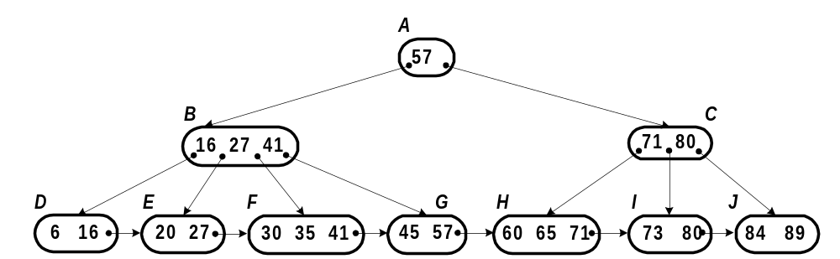
B+-stabla
Čvorovi grananja – indeksni deo,
listovi – pristupni deo
Svaki ključ iz indeksnog dela se replicira u listu
(kao najveći u lijevom podstablu)
SPA 2019
B+-stabla

Slide 24
Operacije
Sekvencijalni pristup efikasan
  ulijevo do najmanjeg ključa, pa po ulančanoj listi
  nalaženje sljedbenika (u istom ili susjednom listu)
  pristup zapisima sa ključevima u zadatom opsegu
Ostale operacije slične kao u B-stablu
Pretraživanje
  kada se naiđe na isti ključ u indeksnom delu,
  ide se u lijevo podstablo
  i uspješno i neuspješno se završavaju u listu
  fiksne, garantovane performanse
SPA 2019
B+-stabla

Slide 25
Operacije
Umetanje
  umetanje u pun list izaziva prelom
  manji ključevi i srednji ključ (na poziciji ⌈m/2⌉ )
  idu u stari list
  veći ključevi idu u novi list (ulančava se)
  srednji ključ migrira kod oca
  prelom u indeksnom dijelu - migracija srednjeg ključa
Brisanje
  ključ se ukloni iz lista
  ako je najdesniji,
  prethodnik ga zamjenjuje u čvoru grananja
  ako padne ispod minimuma, proba preuzimanje
  ako ne može preuzimanje, onda spajanje
SPA 2019
B+-stabla

Slide 26
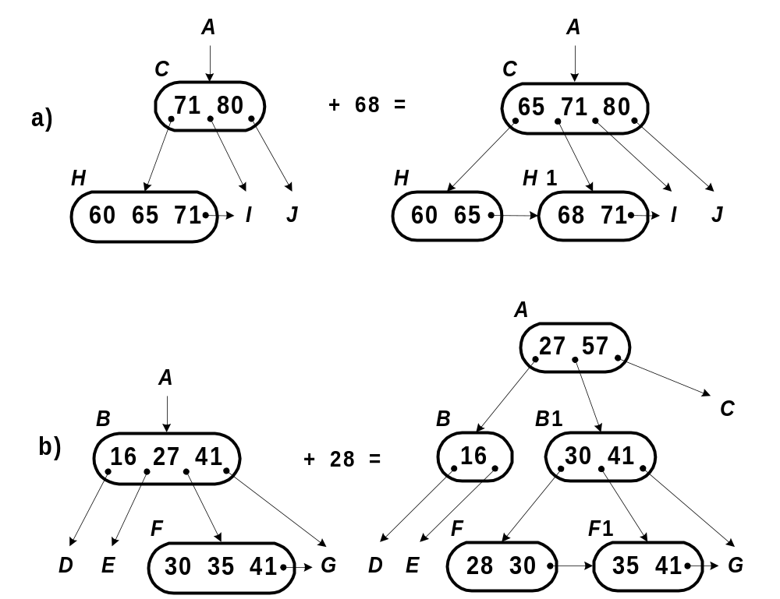
Operacije
SPA 2019
B+-stabla

Slide 27
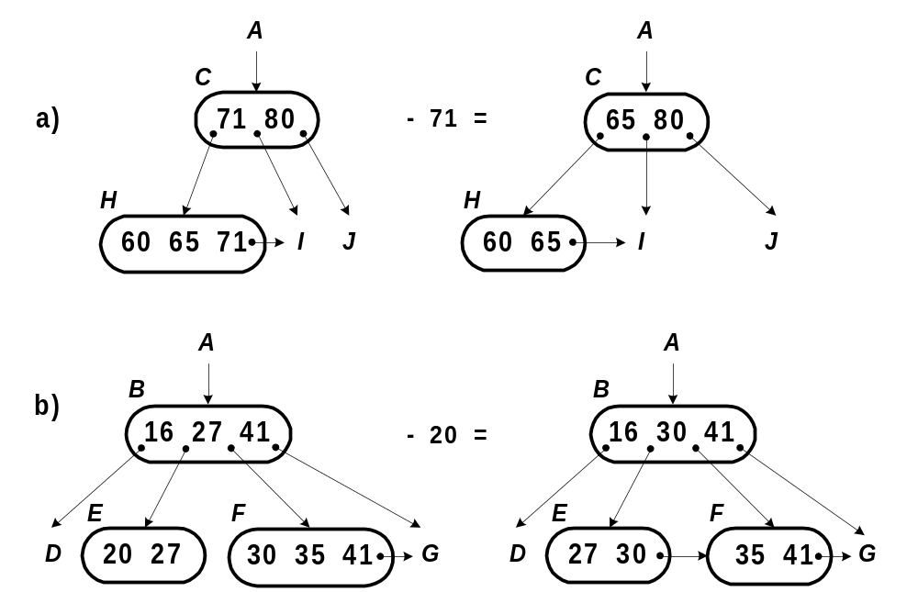
Operacije
SPA 2019
B+-stabla

Slide 28
Osobine
Popunjenost čvorova slična kao u B-stablu
Viši stepen grananja za istu veličinu čvora
Fizički isti format u indeksnom i pristunom dijelu
Primjena u indeksno-sekvencijalnim datotekama
SPA 2019
B+-stabla

